Slide 1
分一分与除法——
传统文化中的数学智慧
从孔融让梨到田忌赛马，分物中的数学奥秘
DATE
2026年07月24日

Slide 2
内容导航
01
02
03
04
分物启智
除法初识
口诀妙用
倍的认识
传统故事引路，体验平均分的意义
从分物到算式，认识除法各部分名称
乘法口诀求商，快速解决除法问题
理解倍数关系，解决生活实际问题

Slide 3
01
分物启智
不患寡而患不均——从古人的智慧中学习公平分配
动手分一分，感受平均分的意义与方法

Slide 4



分物游戏——认识平均分
不患寡而患不均——公平分配自古就是重要的生活法则
分桃子
分萝卜
分骨头
6个桃子平均分给2只猴子
12根萝卜平均分给3只小兔
15根骨头平均分给3只小狗
3
4
5
个/只
根/只
根/只
每份分得一样多，这就是平均分

Slide 5
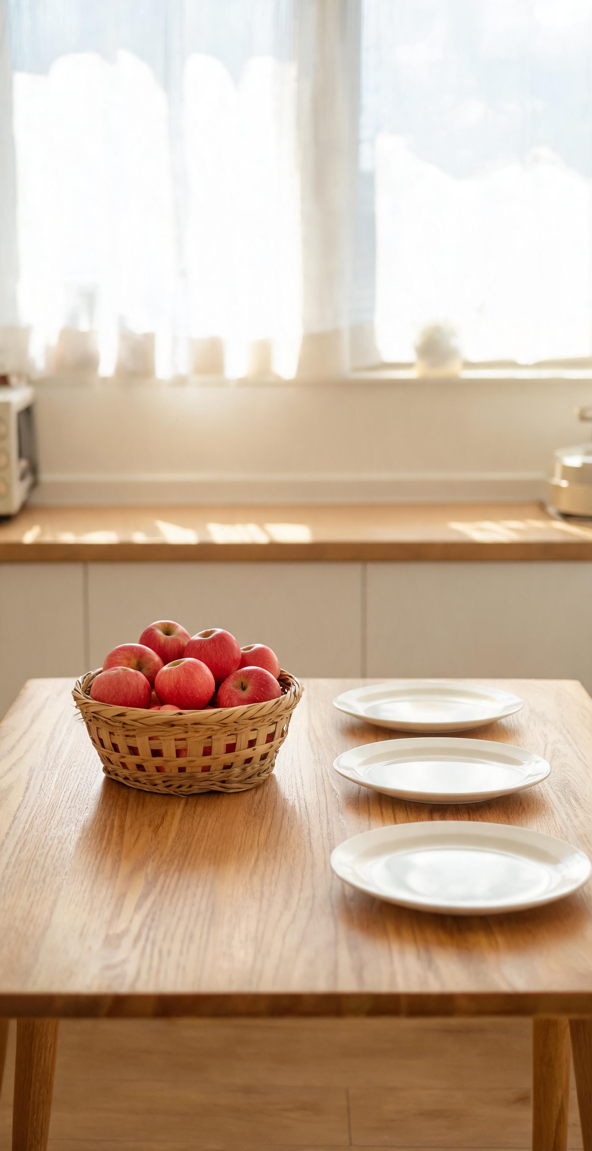


分苹果——两种分法对比
12个苹果，可以怎样平均分？动手试一试，你会发现两种不同的分法
两种分法对比
按份数分（等分）
按每份数分（包含）
平均分成 3 堆，每堆 4 个
每袋装 4 个，需要 3 个袋子
知道份数 → 求每份
知道每份 → 求份数
两种分法都保证了每份一样多，都是平均分

Slide 6




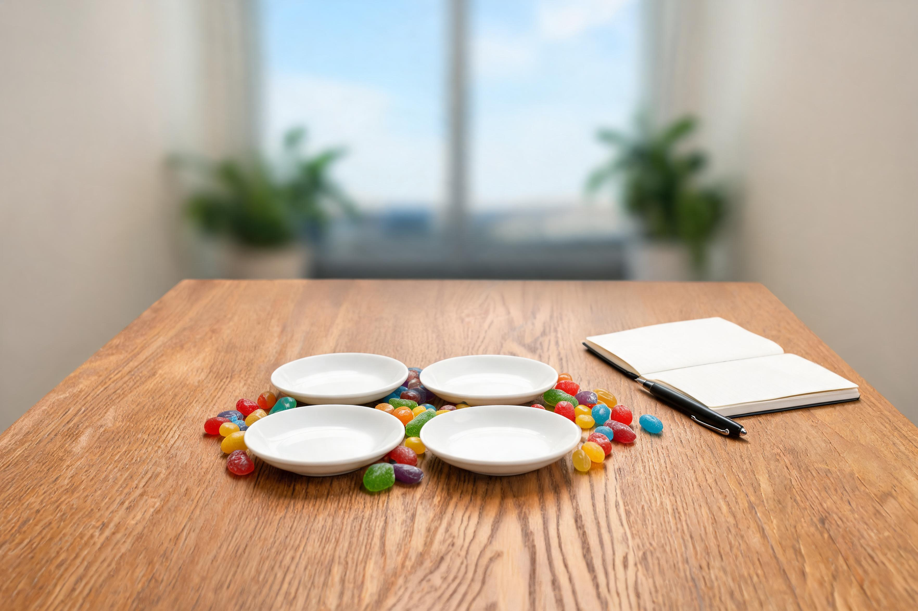
分糖果——大数目平均分
分步策略
分配记录
每次每人分1块或2块，分多次进行
次数 | 每人分到 | 共分掉 | 累计分掉
第一次 | 5 块 | 20 块 | 20 块
第二次 | 5 块 | 20 块 | 40 块
第三次 | 2 块 | 8 块 | 48 块
像古人记账一样，用表格记录每次分配
分配结果
每人分到12块
还剩下2块不够再分
每人合计：12 块，剩余 2 块

Slide 7
02
除法初识
物有本末，事有终始——用算式记录分物的过程
认识除法算式，理解每个数的含义

Slide 8
分香蕉——认识除法算式
把 12 根香蕉平均分给 2 只猴子，每只分到几根？
12 ÷ 2 = 6（根）
读作：12 除以 2 等于 6
被除数
除号
除数
商
12
÷
2
6
要分的总数
表示平均分
分成的份数
每份分得的数量
把 12 根香蕉平均分成 2 份，每份 6 根
物有本末，事有终始——用符号记录过程，让数学更简洁

Slide 9



除法算式的两种含义
同样一个除法算式，在不同情境中可以表示两种不同的含义
含义一：等分
练一练
24 ÷ 4 = 6
18块橡皮，每6块装1盒，可以装3盒（包含除）
把24架飞机平均编成4组，每组6架
24个南瓜，平均装在2个筐里，每筐12个（等分除）
已知总数和份数，求每份是多少
含义二：包含
24 ÷ 3 = 8
每3架飞机编一组，可以编成8组
已知总数和每份数，求能分几份
同一算式，两种解读，灵活运用方得除法真义
等分除 vs 包含除——除法的本质是分组逻辑

Slide 10
03
口诀妙用
九九归一，万变不离其宗——乘法口诀是除法的好帮手
用口诀快速求商，感受古人的数学智慧

Slide 11
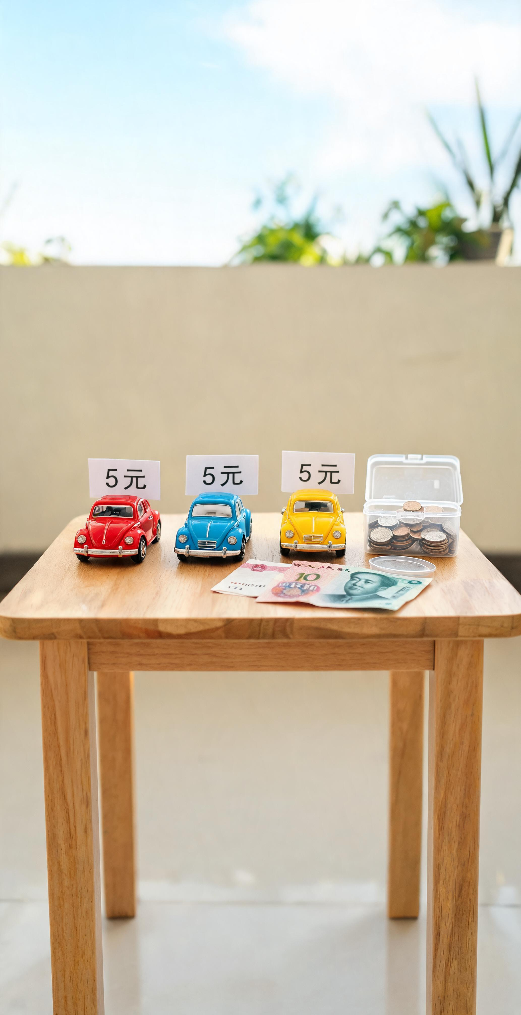



小熊开店——口诀巧求商
例题一：买玩具汽车
每辆 5 元，20 元可以买几辆？
想：几 × 5 = 20？
口诀 四五二十，4 × 5 = 20
得出：20 ÷ 5 = 4（辆）
例题二：买书包
每个 9 元，36 元可以买几个？
口诀 四九三十六
得出：36 ÷ 9 = 4（个）
古人云"九九归一"——乘法口诀是除法计算的"万能钥匙"

Slide 12
04
倍的认识
以近知远，以一知万——比较中发现倍数关系
理解“倍”的含义，解决生活中的实际问题

Slide 13




快乐的动物——认识"倍"
画一画，比一比
用除法计算
6 ÷ 3 = 2
小鸭的只数是小猴的 2倍
小鸭：○○ ○○ ○○（6只）
练一练
松鼠 8 只，小鸡 2 只 → 8÷2=4，松鼠只数是小鸡的 4倍
小猴：○○ ○（3只）
把小猴的 3 只看作 1 份
求一个数是另一个数的 几倍，用 除法 计算
小鸭的只数有这样的 2 份
2
倍
以近知远，以一知万——倍数让我们看到数量之间的联系

Slide 14


花园里的倍数关系
花园里飞来许多昆虫，它们的数量之间藏着有趣的倍数关系。你能解开这些数学秘密吗？
正向：求倍数
逆向：根据倍数求数量
蝴蝶 4 只，蜻蜓 12 只
蜜蜂是蝴蝶的 3倍，蝴蝶 4 只
12 ÷ 4 = 3
4 × 3 = 12（只）
蜻蜓的只数是蝴蝶的 3倍
蜜蜂有 12 只
问题类型 | 方法 | 算式
求几倍 | 用除法 | 12 ÷ 4 = 3
已知倍数求数量 | 用乘法 | 4 × 3 = 12
乘法和除法互为逆运算，灵活选用解决倍数问题

Slide 15
公平与智慧，
藏在分物里的数学
数学不在书本里，而在每一次公平分配中
学会除法，你就拥有了公平分配世界的钥匙

